Slide 1
A kedvenc mobilom
Libor Fruzsina
Pusztavacsi Általános Iskola
2378 Pusztavacs Béke tér 18.
Felkészítő tanár: Kiss Csaba

Slide 2
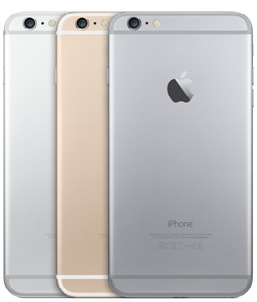
Iphone 6 plus
Az iPhone 6 plus nem csak nagyobb, hanem jobb minden szempontból.
Nagyobb, és egyben vékonyabb is.
Erősebb és energiatakarékosabb.
Sima fémborítása hézagmentesen illeszkedik az új Retina HD kijelzőre.
Egybeöntött, letisztult formájával és az egymással tökéletes összhangban működő hardverrel és szoftverrel az iPhone készülékek új generációja minden téren előrelépett.

Slide 3
Műszaki jellemzők :
Processzor típusa : SoC/CPU : Apple A8
Processzormagok száma : 2 magos
Processzor sebessége : 1.4 GHz
RAM: 1024 MB
Az új 64-bites A8-as processzor több erőt biztosít mint a korábbiak, nem figyelembe véve, hogy nagyobb kijelzőt kell működtessen.

Slide 4
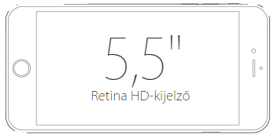
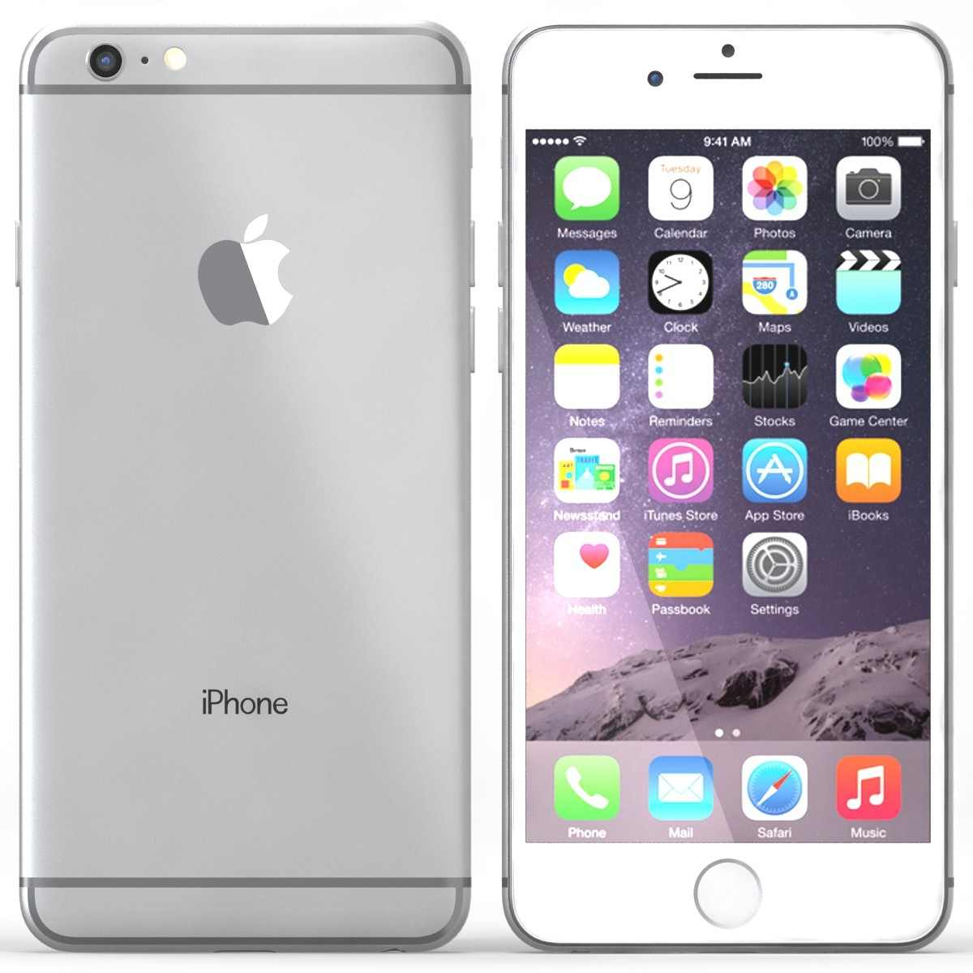
Kijelző
Kijelző mérete :5.5" Kijelző felbontása : 1920 x 1080 pixel Kijelző típusa : Kapacitív IPS
Egyéb kijelző tulajdonságok:
-16 millió színárnyalat
-Retina HD kijelző
-401 ppi pixelsűrűség
-1300:1 kontrasztarány
-500 cd/m2 fényerő

Slide 5
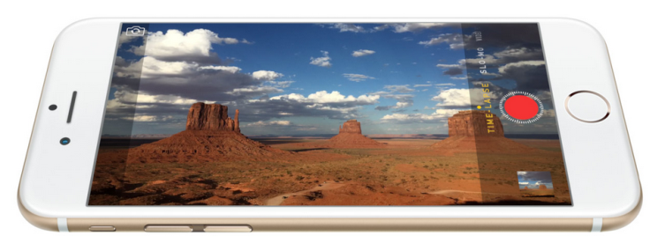
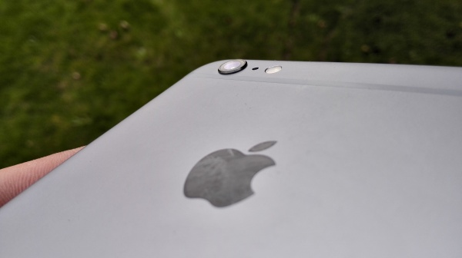
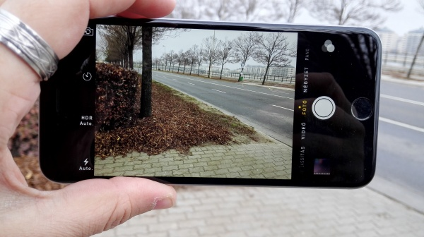
A kamera, ami forradalmasította a fényképezést, megreformálja a videózást is.
Előlapi kamera felbontása: 1.2 MPx
Előlapi kamera maximális felbontása: 1280 x 960 pixel
Hátlapi kamera felbontása: 8 MPx
Hátlapi kamera maximális felbontása: 3264 x 2448 pixel
Autofókusz
Beépített vaku
Maximális video felbontás 1920 x 1080 @ 60 fps
iSight. Az Apple eddigi legjobb kamerája most már még jobbá vált.
Az iSight kamera új videórögzítési funkciókkal is rendelkezik, mint például az 1080p HD rögzítés 60 fps-en vagy a lassított felvétel 240 fps-en.

Slide 6
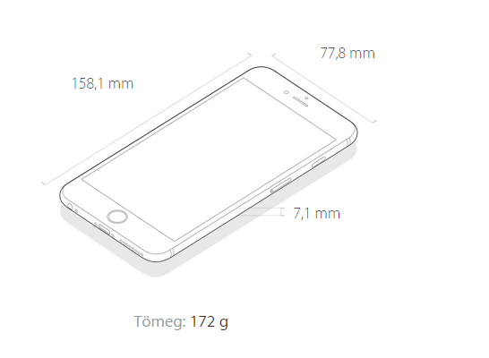
Méretek
Hosszúság: 158.1mm
Szélesség: 77.8 mm
Vastagság: 7.1 mm
Súly: 172 g

Slide 7
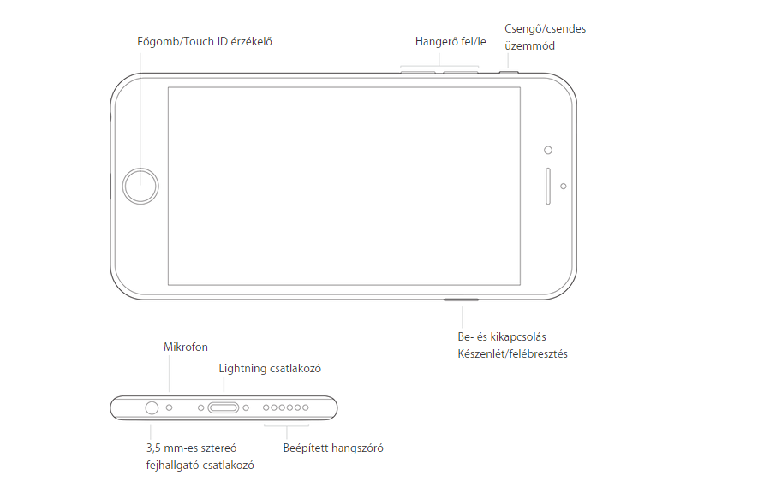
Külsö gombok és csatlakozók

Slide 8
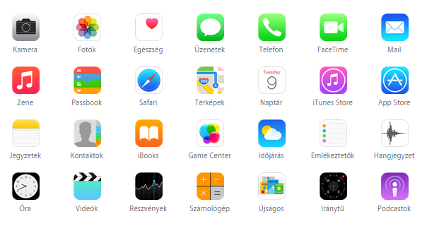
Beépített alkalmazások:
Ingyenes Apple-alkalmazások:

Slide 9
Energiaellátás és akkumulátor
Beépített lítiumionos akkumulátor
Feltöltés hálózati adapterről vagy számítógépről USB-csatlakozással
Beszélgetési idő: 3G-hálózaton akár 14 óra
Készenléti idő: akár 10 nap (250 óra)
Internethasználat: 3G-hálózaton akár 10 óra, LTE‑hálózaton akár 10 óra, Wi‑Fi hálózaton akár 11 óra
Videólejátszás: akár 11 óra
Hanglejátszás: akár 50 óra
Beszélgetési idő: 3G-hálózaton akár 24 óra
Készenléti idő: akár 16 nap (384 óra)
Internethasználat: 3G-hálózaton akár 12 óra, LTE‑hálózaton akár 12 óra, Wi‑Fi hálózaton akár 12 óra
Videólejátszás: akár 14 óra
Hanglejátszás: akár 80 óra

Slide 10
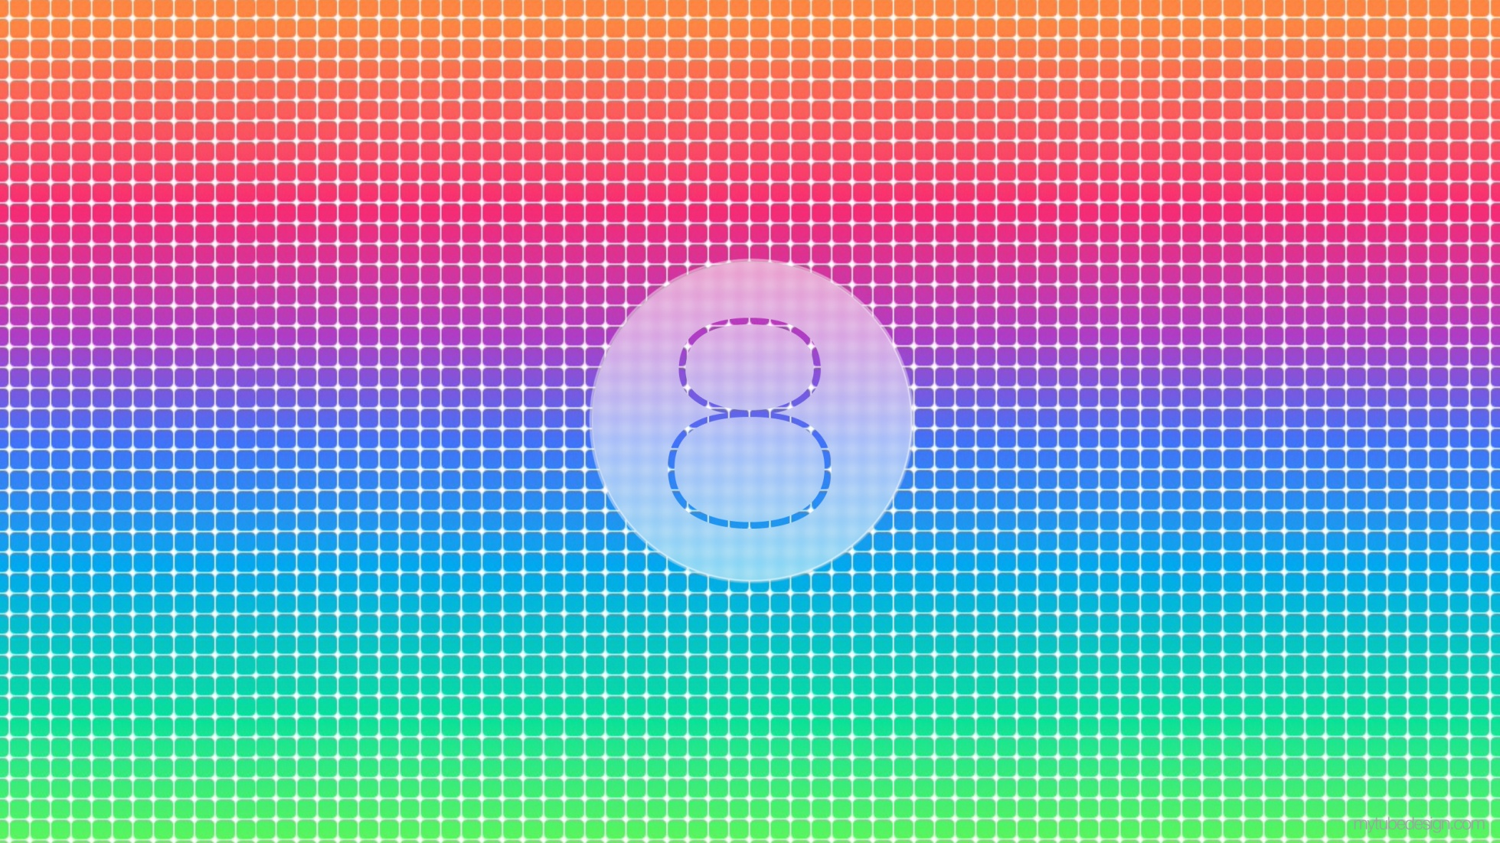
Operációs rendszer
iOS 8
Bámulatos és új képességekkel bővült és sok népszerű funkciójában továbbfejlesztett iOS 8 az iOS eddigi legjobb változata.
Funkciói: AirDrop, Családi megosztás, Értesítési központ, AirPlay, iCloud Drive, QuickType billentyűzet, Vezérlőközpont, Multitasking, Spotlight kereső

Slide 11
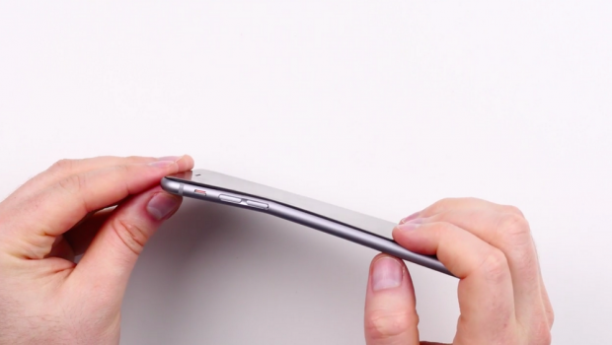
Hátránya
Az iPhone 6 plus egy szűk zsebben meghajolhat, visszahajlítani semmiképp sem érdemes.

Slide 12
IOS vagy Android?
Az IOS jól illeszkedik a teljes Apple ökoszisztémába,minden átjárható, minden mindennel szinkronizálható, minden mindenhol ugyan arra a logikai rendszerre épül.
Az Android az IOS megjelenése után kezdődött, de a lemaradást még mindig nem hozta be. Az egyik programnak itt van az options gombja a másiknak ott, az egyik optimalizálva van az adott hardverre a másik nincs, a rendszerhez mindenféle tákolmány programok hozzáférnek, kiakasztják, megeszik a memóriát.

Slide 13
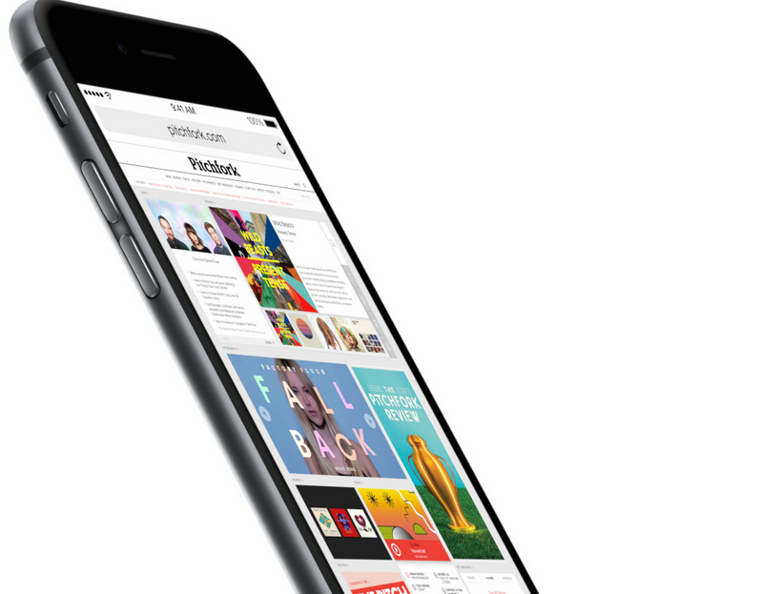
Mobilinternet gyorsabb és szélesebb lefedettséggel.
Az iPhone 6 támogatja a nagy sebességű vezeték nélküli technológiákat. Világszerte számos hálózathoz képes kapcsolódni. A fejlettebb Wi‑Fi támogatás jóvoltából pedig döbbenetesen nagy sebességgel kapcsolódhatsz a vezeték nélküli hálózatokhoz.

Slide 14
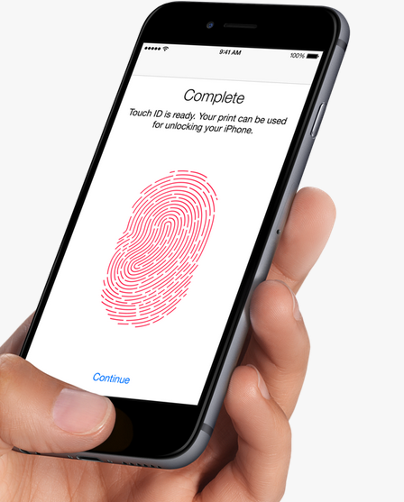
Biztonság az ujjad hegyén
A Touch ID-nek köszönhetően az iPhone-on tárolt adatokat tökéletes jelszóval védhetjük meg: az ujjlenyomatunkkal. Ezt arra is használhatjuk, hogy jelszó beírása nélkül vásárolhatunk az App Store áruházban.

Slide 15
Kérdések
Mi a hátránya?
Miben különbözik a többi iPhone-tól?
Miért jobb az IOS,mint az Android?

Slide 16
Források
https://www.apple.com/hu/iphone-6/
https://www.apple.com/hu/iphone-6/specs/
http://www.arukereso.hu/mobiltelefon-c3277/apple/iphone-6-plus-16gb-p243968511/?gclid=CjwKEAiAh7WkBRCQj-_zwZvk52ISJADj7z8CEnebU1sLtexLIXxh7-MLBSsAOoa7EtRXTIGjukv7FBoCItvw_wcB#termek-leiras
http://pcworld.hu/

